Slide 3
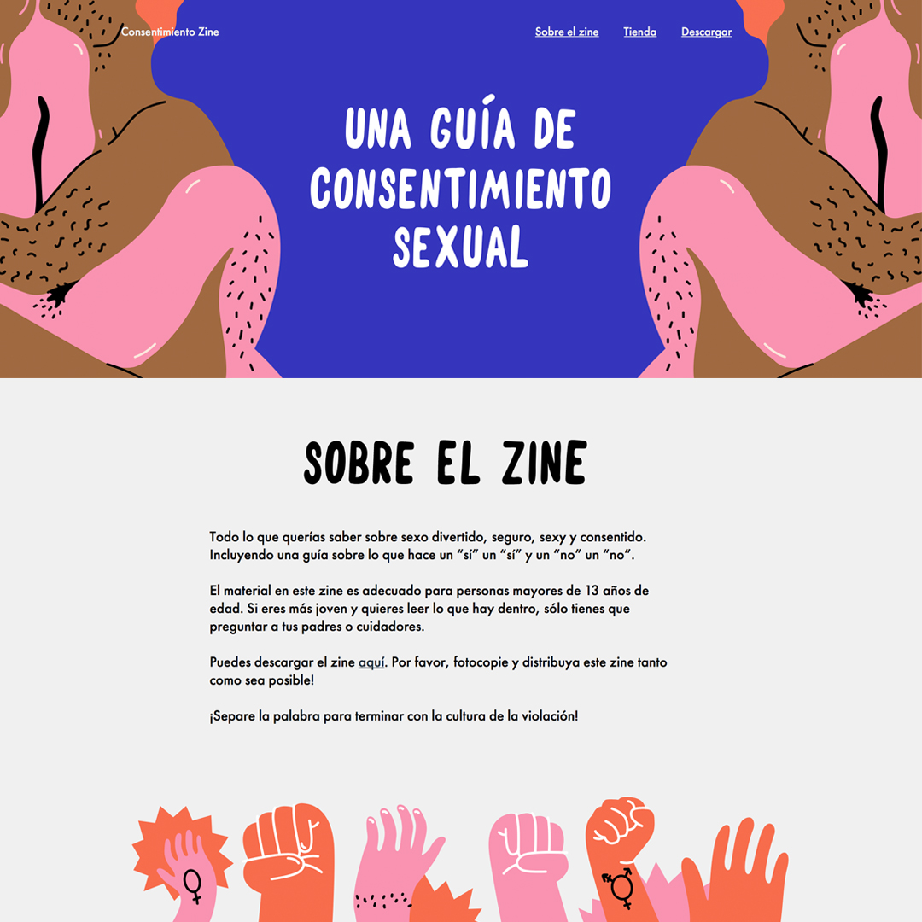
consentzine.com

Slide 5
Las líneas pueden ser borrosas, por eso es tan importante hablar sobre ellas.

Slide 6
La buena noticia es que hay una manera de establecer con claridad si todas las partes involucradas en un acto sexual participan porque quieren y en total libertad:
se llama consentimiento

Slide 7
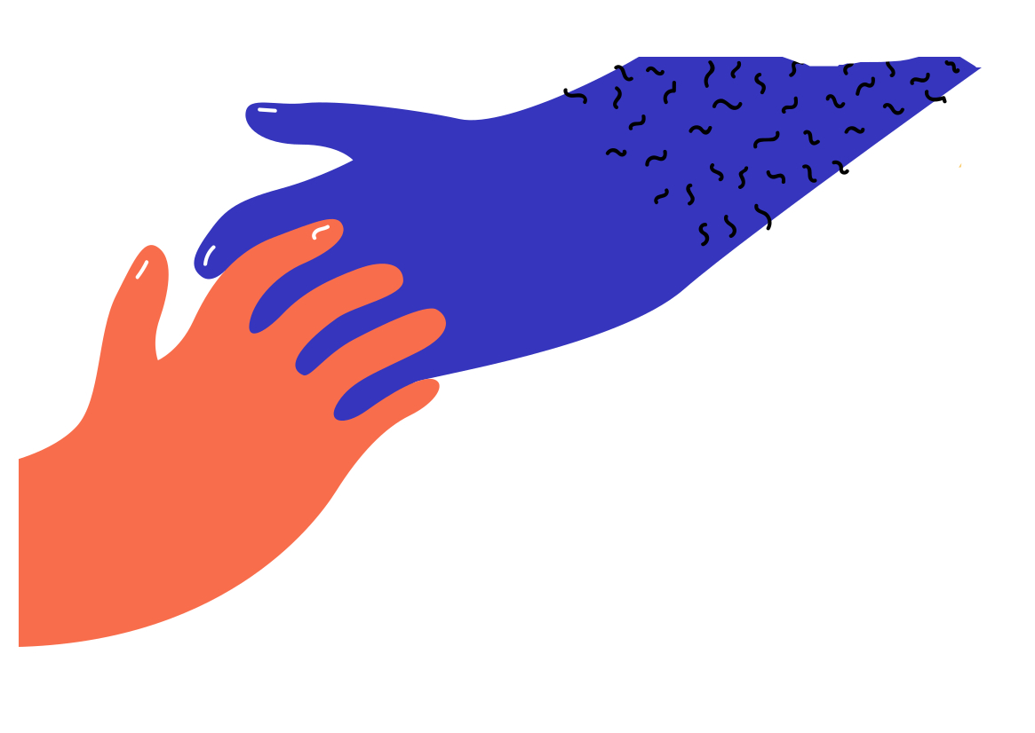
¿Qué es el consentimiento?
El consentimiento sexual se define como el acuerdo verbal o no verbal para participar en un acto sexual.
El término consentimiento proviene de la palabra consenso, la cual significa acuerdo mutuo, una forma infalible de asegurar la igualdad.
El consentimiento es una manera de establecer si todas las partes involucradas en la relación sexual lo hacen a gusto, de forma sana y consciente.

Slide 8
¿Por qué necesitamos el consentimiento?
Nuestro punto de referencia respecto al sexo ha sido formado alrededor de hombres cis heterosexuales y nos ha llevado a estadísticas muy poco sanas.
Desgraciadamente, el sexo no consentido forma parte del día a día de nuestra cultura.
Con tal de combatir el sexo no consentido y acabar con la cultura de la violación, debemos ampliar y crear unas pautas precisas hacia la cultura del consentimiento.

Slide 9
Los números
90% de víctimas de violación registradas son mujeres
Las personas trans y no binarias son más propensas a sufrir agresión sexual que las personas cis
Las personas que no son blancas son más propensas a sufrir agresión sexual que las personas blancas
http://www.eldiario.es/sociedad/Europa-registra-crimenes-sexuales-ano_0_711129259.html

Slide 10
Aproximadamente 4 de cada 5 violaciones fueron cometidas por alguien que la víctima conocía
El 85% de los asaltos sexuales fueron cometidos por un conocido
El 47% de los violadores son amigos o conocidos
Un 25% es del círculo íntimo
Estos datos son la muestra de que hacen falta unos límites que dejen claro qué constituye una relación sana y una insana.
http://www.eldiario.es/sociedad/Europa-registra-crimenes-sexuales-ano_0_711129259.html

Slide 11
Cultura de la violación:
Cultura del consentimiento:
El punto de referencia es el sexo cis heterosexual, placentero para los hombres (es decir, penetración) que avanza hacia el placer mutuo.
Cualquier cosa se acepta menos la violación
El sexo empieza de cero, trabajando para el placer a través de la comunicación y progresivamente probando cosas juntxs.
Solo el placer y la seguridad son aceptables
Muy limitante
Hombres = violadores
Mujeres = violadas
Las personas fuera del género binario no existen.

Slide 12
Debido a su nivel epidémico, hemos "normalizado" la violencia sexual.
"Si no es una violación no es tan malo”.
¿Cómo serían las leyes que estubiesen a favor de la salud y el placer sexual de las mujeres y las personas no binarias, y que protegiesen a todas las personas del patriarcado?
¿Qué aspecto tendría una cultura que se centrara en el sexo entendido desde la perspectiva de las poblaciones más vulnerables?

Slide 13
No importa qué ropa te pongas, con cuántas personas tengas relaciones sexuales,
cuál sea tu género o tu orientación sexual,
que seas una trabajadora o trabajador sexual o
que practiques BDSM,
tienes derecho a un espacio seguro y a sentirte sexy en todos los aspectos de tu vida, incluyendo tus experiencias sexuales.

Slide 14
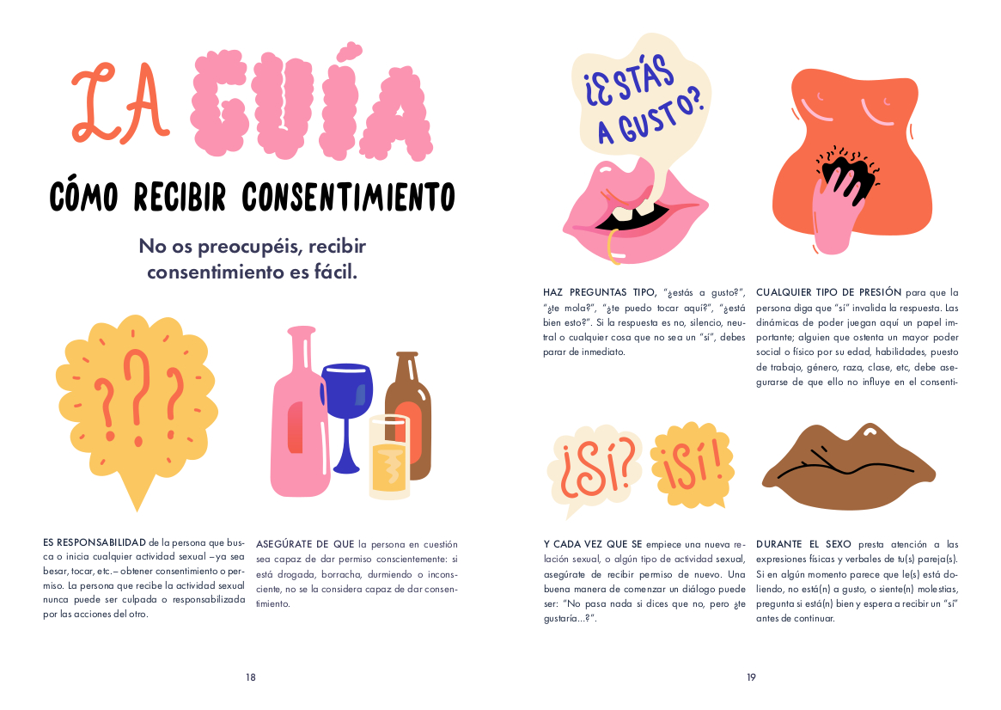

Slide 16
*Nota al margen
¿Habéis notado que estamos hablando de género binario?
(hombres vs. mujeres)
Reconocemos que esto apesta, que el género es algo que existe solo en el cerebro de una persona,
que hay muchas personas fuera del género binario,
y que un día el género binario habrá terminado porque no tiene sentido.
Pero las estadísticas se limitan al concepto binario de hombres vs. mujeres
-Está claro que la agresión sexual es con mucha frecuencia (por el momento) un crimen cometido por hombres blancos cis contra todxs lxs que no son hombres blancos cis.
-El ataque sexual es una herramienta del patriarcado para ganar y mantener el poder y el privilegio.
-Y las poblaciones más vulnerables son personas trans, no blancas y/o no binarias.

